Slide 1
МЕТОДЫ СИНТАКСИЧЕСКОГО АНАЛИЗА ТЕКСТОВ
АНАТОЛИЙ СТАРОСТИН

Slide 2
СИНТАКСИЧЕСКИЙ АНАЛИЗ НУЖЕН ДЛЯ
АКТУАЛЬНОСТЬ
Распознавания речи
Извлечения сущностей и фактов
Создания рефератов (Summarization)
Создания диалоговых систем
Создания морфо-синтаксических корпусов
Машинного перевода
и многого другого

Slide 3
ВСЕ СОГЛАСНЫ, ЧТО
ТРУДНОСТИ ФОРМАЛИЗАЦИИ
Предложения естественного языка состоят из последовательности атомарных единиц – слов.
Каждое слово в предложении является формой некоторой лексемы рассматриваемого языка и обладает свойствами, как присущими всей лексеме в целом, так и характерными именно для этой формы.
У каждого предложения естественного языка есть неявно выраженная структура: слова в нем организованы в соответствии с некоторым законом и определенным образом связаны друг с другом.
Есть основания полагать, что неявная структура, «организующая» слова, изоморфна дереву.
Расположение слов в предложении не произвольно. Однако, закон, описывающий допустимые расположения достаточно сложен.

Slide 4
ОМОНИМИЯ
СЛОЖНОСТИ ЕСТЕСТВЕННОГО ЯЗЫКА
Эти типы стали есть на складе
РАЗЛИЧНЫЕ ВИДЫ ОМОНИМИИ
Морфологическая (лексическая и грамматическая)
Синтаксическая (стрелочная и разметочная)

Slide 5
ЭЛЛИПСИС
СЛОЖНОСТИ ЕСТЕСТВЕННОГО ЯЗЫКА
Я люблю красную смородину, а
ты – черную.
– Будешь суп?
– Буду.

Slide 6
СВОБОДНЫЙ ПОРЯДОК СЛОВ
СЛОЖНОСТИ ЕСТЕСТВЕННОГО ЯЗЫКА
Я люблю громкую музыку
Я люблю музыку громкую
Я громкую музыку люблю
Я музыку громкую люблю
Люблю громкую музыку я
Люблю музыку громкую я
Громкую музыку люблю я
Музыку громкую люблю я

Slide 7
СОЧИНЕНИЕ И ПОДЧИНЕНИЕ
СЛОЖНОСТИ ЕСТЕСТВЕННОГО ЯЗЫКА

Slide 8
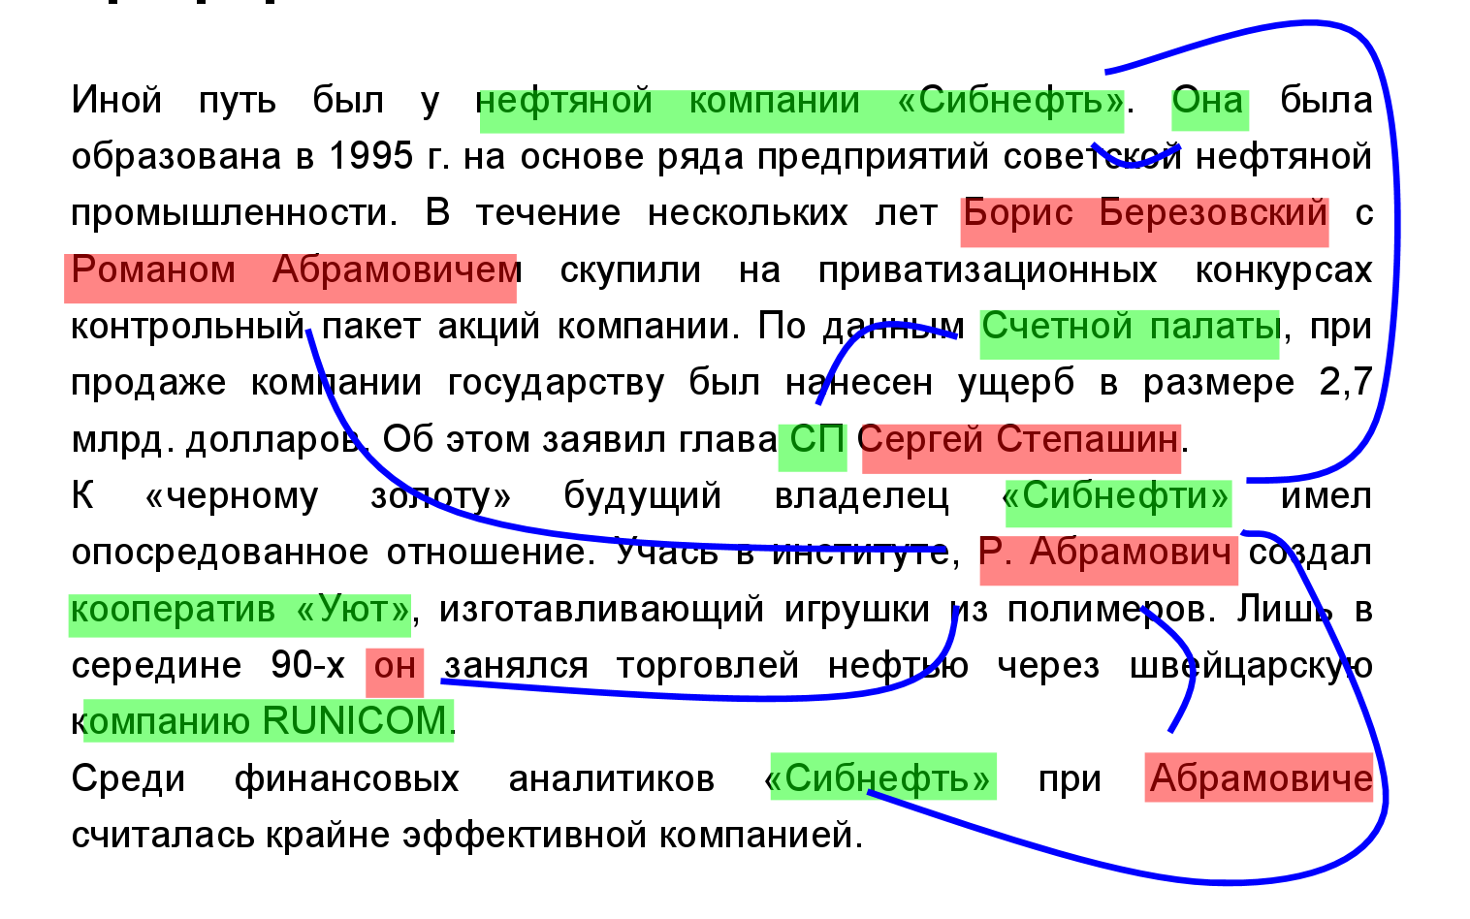
НЕДРЕВЕСНЫЕ ЗАВИСИМОСТИ
СЛОЖНОСТИ ЕСТЕСТВЕННОГО ЯЗЫКА

Slide 9
НЕДРЕВЕСНЫЕ ЗАВИСИМОСТИ
СЛОЖНОСТИ ЕСТЕСТВЕННОГО ЯЗЫКА

Slide 10
Подходы к описанию синтаксических структур
ТРУДНОСТИ ФОРМАЛИЗАЦИИ
Системы составляющих
Проективные деревья зависимостей
Деревья зависимостей общего вида
Системы синтаксических групп
Грамматика связей (Link Grammar)

Slide 11
Подходы к описанию синтаксических структур
ТРУДНОСТИ ФОРМАЛИЗАЦИИ

Slide 12
Подходы к описанию синтаксических структур
ТРУДНОСТИ ФОРМАЛИЗАЦИИ

Slide 13
Подходы к описанию синтаксических структур
ТРУДНОСТИ ФОРМАЛИЗАЦИИ

Slide 14
Подходы к СТРОГОМУ ФОРМАЛЬНОМУ описанию ГРАММАТИКИ ЕСТЕСТВЕННЫХ ЯЗЫКОВ
ТРУДНОСТИ ФОРМАЛИЗАЦИИ
Множество формальных моделей: CFPSG (Context Free Phrase Structure Grammar), TG (Transformational grammar), грамматики TAG (Tree Adjoining Grammar), CCG (Combinatory Categorial Grammar), HPSG (Head-driven Phrase Structure Grammar), GPSG (Generalized Phrase Structure Grammar), LFG (Lexical Functional Grammar), ATN (Augmented Transition Network), Link Grammar, CG (Constraint Grammar), c-DG (classical Dependency Grammar), CDG (Categorial Dependency grammar) Диковского, FDG (Functional Dependency Grammar), XDG (Extensible dependency grammar), грамматики в системе Treeton, PCFG (Probabilistic Context Free Grammar), PLTAG (Probabilistic Lexicalized Tree-Adjoining Grammar), грамматики системы ЭТАП и др.
Большинство подходов не привели (пока?) к созданию систем, которыми можно пользоваться на практике.
ABBYY Compreno выделяется масштабом и глубиной проработки, но, к сожалению, является коммерческой системой

Slide 15
ПОЧЕМУ rule BASED ПОДХОДЫ ПЛОХО РАБОТАют?
ТРУДНОСТИ ФОРМАЛИЗАЦИИ
Потому что для того, чтобы синтаксический анализатор работал хорошо, нужно уметь динамически (в процессе анализа) учитывать контексты различных уровней:
Контекст соседних слов
Контекст уровня предложения
Контекст уровня параграфа
Контекст уровня текста
Контекст уровня текстовой коллекции
Прагматический контекст
Формально описывать разные типы контекстов сложно и дорого

Slide 16
ПРИМЕР ДЕРЕВА ABBYY Compreno
ТРУДНОСТИ ФОРМАЛИЗАЦИИ

Slide 17
MACHINE LEARNING ПОЗВОЛИЛ ЧАСТИЧНО ПОБОРОТЬ СЛОЖНОСТЬ
ТРУДНОСТИ ФОРМАЛИЗАЦИИ
С некоторого момента люди перестают писать правила руками и начинают выучивать их из данных
Penn Tree Bank
Russian-SynTagRus
MaltParser
SyntaxNet
Recursive Neural Networks

Slide 18
ДВА КЛАССА АЛГОРИТМОВ СИНТАКСИЧЕСКОГО АНАЛИЗА
АЛГОРИТМЫ СИНТАКСИЧЕСКОГО АНАЛИЗА
Многовариантные
Тем или иным способом перебирают варианты анализа
Обычно строятся на базе некоторой структуры данных, позволяющей эффективно перебирать и ранжировать (чарт, граф потенциальных связей, множество ситуаций и т.п.)
Для ранжирования гипотез используют эвристики (ручные или выученные из данных)
Детерминированные
MaltParser
SyntaxNet (с оговорками)

Slide 19
АЛГОРИТМ CYK
АЛГОРИТМЫ СИНТАКСИЧЕСКОГО АНАЛИЗА

Slide 20
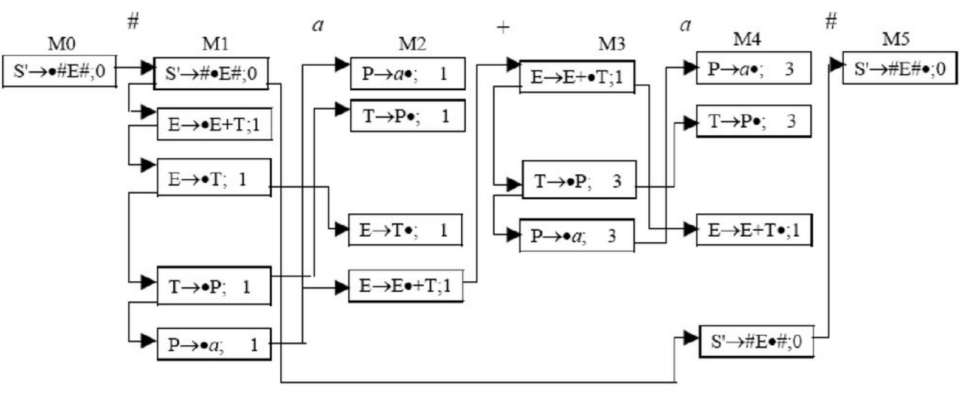
АЛГОРИТМ EARLEY
АЛГОРИТМЫ СИНТАКСИЧЕСКОГО АНАЛИЗА

Slide 21
АЛГОРИТМ ЭЙСНЕРА
АЛГОРИТМЫ СИНТАКСИЧЕСКОГО АНАЛИЗА

Slide 22
Transition-based парсеры
Transition-based парсеры
Базовый transition-based парсер – MaltParser
Метод описан в статье Nivre(2003)
Результаты на PTB современных реализаций – UAS 0.901
Добавление вещественных признаков на основе эмбеддингов
Метод описан в статье Chen & Manning (2014)
Результаты на PTB - UAS 0.920
Добавление глобального обучения(собственно, SyntaxNet)
Описан в статье Zhou et al. (2015) и использован авторами Syntaxnet в статье Andor et al. (2016)
Результаты на PTB - UAS 0.944

Slide 23
Transition-based парсеры
Transition-based парсеры
Основная идея:
Процесс построения разбора воспроизводится с помощью стековой машины и Shift-Reduce парсера.
По эталонным разборам восстанавливается эталонная последовательность действий.
В каждой конфигурации обучается следующее действие парсера.

Slide 24
Конфигурация стековой машины
Transition-based парсеры
В любой момент времени стековая машина задается конфигурацией, которая определяется следующим образом:
Стек – множество слов в процессе обработки. Обозначим верхний элемент стека как stack, второй элемент стека – stack(1) и т. п.
Вход – множество слов, обработка которых не начата. Обозначим верхний элемент входа как input, второй элемент входа – input(1) и т. п.
Множество уже определенных зависимостей и их меток

Slide 25
Действия стековой машины
Transition-based парсеры
Действия стековой машины, производимые над конфигурацией c:
LEFT-ARC(L). В множество зависимостей добавляется зависимость stack -> stack(1) с меткой L после чего stack(1) снимается со стека
RIGHT-ARC(L). В множество зависимостей добавляется зависимость stack(1) -> stack с меткой L после чего stack снимается со стека
SHIFT(с). Элемент input перемещается на вершину стека

Slide 26
Иллюстрация
Текст

Slide 27
Базовые признаки
SyntaxNET
Базовые признаки:
Выбирается элемент – input, input(i), stack, stack(i), самые левые и правые дети этих элементов, самый левый внук, самый правый внук и т. п.
Для каждого из элементов можно посмотреть словоформу, POS-тег или метку зависимости от родителя

Slide 28
Пример использующегося в SyntaxNet набора базовых признаков
SyntaxNET
input.word input(1).word, input(2).word, input(3).word, stack.word, stack(1).word, stack(2).word, stack(3).word, stack.child(1).word, stack.child(1).sibling(-1).word, stack.child(-1).word, stack.child(-1).sibling(1).word, stack(1).child(1).word, stack(1).child(1).sibling(-1).word, stack(1).child(-1).word, stack(1).child(-1).sibling(1).word, stack.child(2).word, stack.child(-2).word, stack(1).child(2).word, stack(1).child(-2).word;
input.tag, input(1).tag, input(2).tag, input(3).tag, stack.tag, stack(1).tag, stack(2).tag, stack(3).tag, stack.child(1).tag, stack.child(1).sibling(-1).tag, stack.child(-1).tag, stack.child(-1).sibling(1).tag, stack(1).child(1).tag, stack(1).child(1).sibling(-1).tag, stack(1).child(-1).tag, stack(1).child(-1).sibling(1).tag, stack.child(2).tag, stack.child(-2).tag, stack(1).child(2).tag, stack(1).child(-2).tag;
stack.child(1).label, stack.child(1).sibling(-1).label, stack.child(-1).label, stack.child(-1).sibling(1).label, stack(1).child(1).label, stack(1).child(1).sibling(-1).label, stack(1).child(-1).label, stack(1).child(-1).sibling(1).label, stack.child(2).label, stack.child(-2).label, stack(1).child(2).label, stack(1).child(-2).label

Slide 29
Механизм обучения MaltParser
MALTPARSER
Из базовых признаков конструируются составные – конъюнкции базовых элементов(обычно до 3 элементов в конъюнкции).
Пользуясь составными признаками конфигурации механизм обучения(SVM) выбирает наилучшее действие для данной конфигурации.
В базовой реализации обучение жадное.

Slide 30
Вещественные признаки на основе эмбеддингов
SyntaxNET
Основная идея:
Для слов, POS-тегов и меток зависимостей обучаются эмбеддинги.
Конкатенация эмбеддингов базовых элементов отображается на скрытый слой с кубической функцией активации.
За скрытым слоем добавляется softmax. Обучение сети – максимизация вероятности эталонных действий на нем.

Slide 31
Эмбеддинги
SYNTAXNET
Эмбеддинг – отображение из дискретного вектора признаков в непрерывный вектор заданной размерности h.
Каноничный пример – эмбеддинг слова. Исходный вектор: x = (0, 0, … , 1, 0, … 0) длины размера словаря Результат: x’= (0.2, 0.8, …, -15.9) длины h.
Обычно обучаются на неразмеченных данных по контексту.
Причины использования:
Уменьшение размерности пространства признаков.
Учет близости элементов в исходном пространстве.

Slide 32
Эмбеддинги слов, тегов и меток
SYNTAXNET
В процессе обучения сети обучаются эмбеддинги для слов, POS-тегов и меток зависимостей.
В качестве начального приближения эмбеддингов слов обычно используются заранее обученные на большом корпусе эмбеддинги ( в SyntaxNet и во всех процитированных работах это SENNA-embeddings ).
Эмбеддинги для POS-тегов и меток зависимостей инициализируются случайным образом.

Slide 33
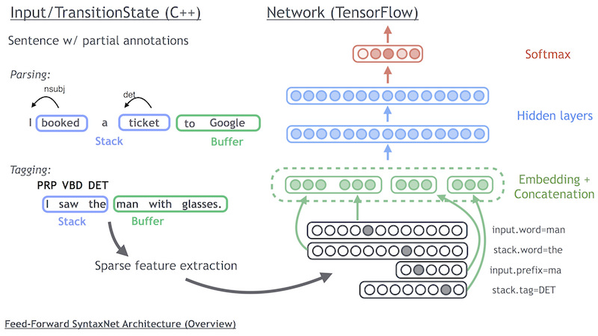
АРХИТЕКТУРА SYNTAXNET
SyntaxNET

Slide 34
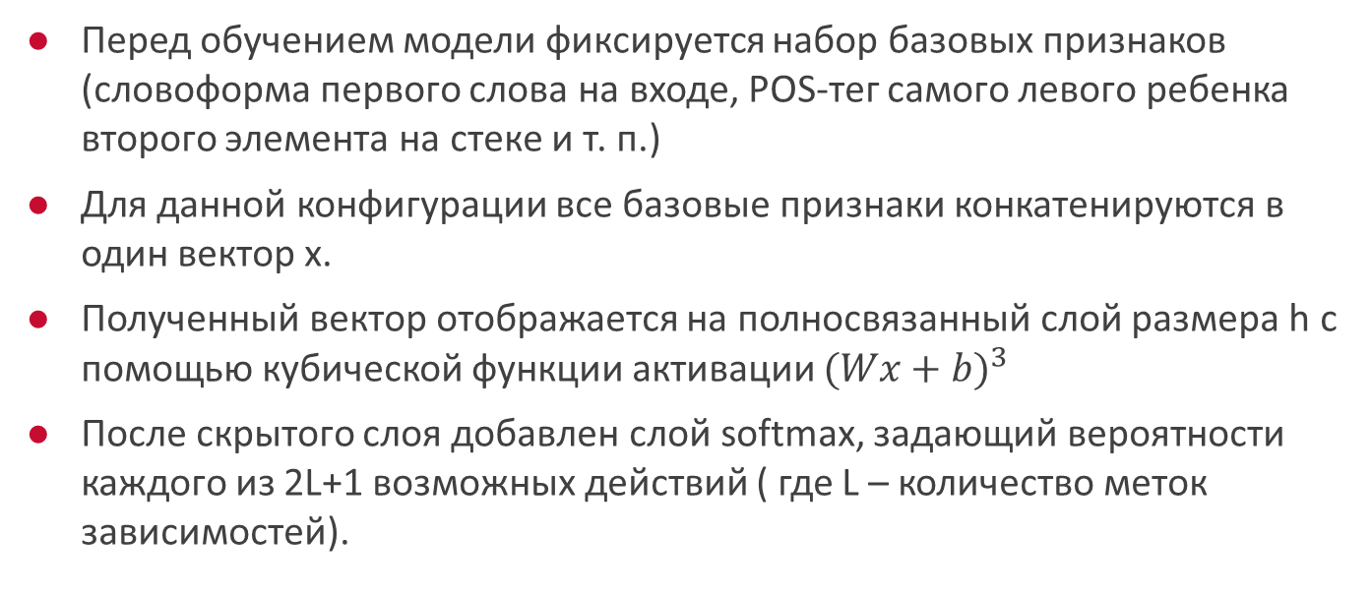
Архитектура нейросети
SYNTAXNET

Slide 35
Преимущества архитектуры
SYNTAXNET
Эмбеддинги POS-тегов и меток зависимостей позволяют выразить близость POS-тегов и меток зависимостей друг к другу.
Кубическая функция активации хорошо подходит для выражения конъюнкций из трех и менее базовых признаков.
На нейронах скрытого слоя получаются осмысленные признаки: можно посмотреть какие базовые признаки дают наибольший вклад на каждом из нейронов. Конъюнкция доминирующих признаков, как правило, осмысленная.

Slide 36
Глобальное обучение
SYNTAXNET
Label-bias problem
Встречается не только в NLP. Это, в частности, мотивация перехода от MEMM к CRF.
Авторы SyntaxNet показывают, что для задачи тегирования глобально обучаемые модели строго более выразительны, чем локально обучаемые.
Локальное обучение может быть приближено к глобальному, если дать возможность смотреть на k элементов вперед. Но для любого k можно сконструировать пример, на котором локальное обучение проигрывает глобальному.
Глобальное обучение c CRF-подобной функцией ошибки проводится с помощью beam search по методу early updates.

Slide 37
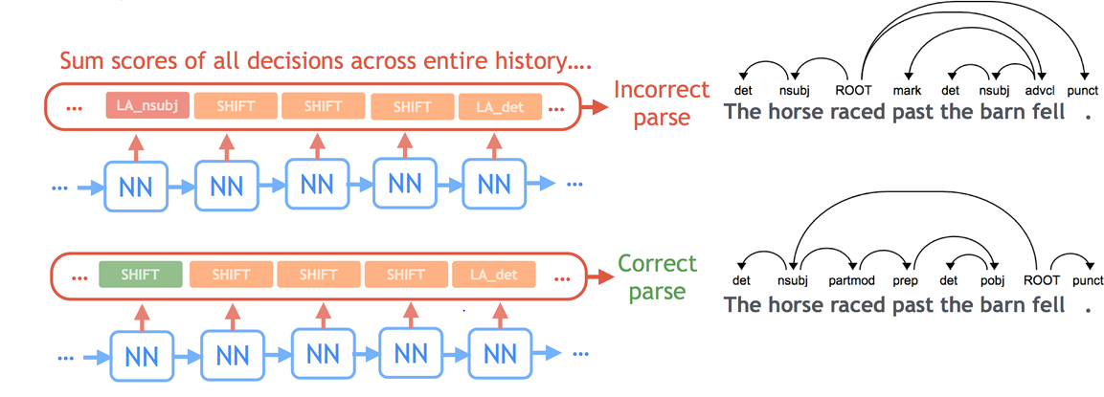
Label bias problem
SYNTAXNET

Slide 38
Beam search по методу early updates
SYNTAXNET
Строим не одну самую вероятную последоватьльность действий, а k самых вероятных.
Среди k самых вероятных должен присутсвовать префикс эталонной последовательности действий для данного предложения.
Если на i-ом шаге префикс эталонной последовательности не попал в beam, делается шаг градиентного спуска, где префикс эталонной последовательности длины i считается положительным примером, а все последовательности длины i в beam – отрицательными.

Slide 39
Особенности реализации
SYNTAXNET
Модель предобучается с помощью локально обучающейся (жадной) версии алгоритма. Это значительно ускоряет сходимость основного алгоритма, но не влияет на результат.
Перед основным ходом алгоритма фреймворк SyntaxNet может обучить POS-таггер.
При обучении с POS-таггером используется не один лучший тег, а k лучших тегов. При этом, учитываются вероятности, присвоенные тегам POS-таггером.

Slide 40
Устройство POS-таггера
SYNTAXNET
Общая схема POS-таггера такая же, как у основного алгоритма.
POS-таггер использует следующие наборы базовых признаков: словоформы, теги уже протеггированных слов, префиксы и суффиксы ограниченной длины, наличие в словоформе особых элементов( дефисы, цифры).
Пример реально использующегося набора: stack(3).word, stack(2).word, stack(1).word, stack.word, input.word, input(1).word, input(2).word, input(3).word; input.digit, input.hyphen; stack.suffix(length=2), input.suffix(length=2), input(1).suffix(length=2);stack.prefix(length=2), input.prefix(length=2), input(1).prefix(length=2)
POS-таггер показывает state-of-art результаты на PTB.

Slide 41
СПАСИБО ЗА ВНИМАНИЕ
МЕТОДЫ СИНТАКСИЧЕСКОГО АНАЛИЗА

